Slide 1
Unit 14
DAILY ACTIVITIES
Lesson 2 - Period 1

Slide 2

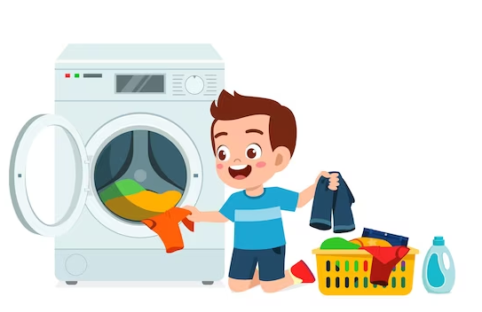
wash the clothes
/wɒʃ ðə kləʊðz/
Giặt quần áo

Slide 3

clean the floor
/kliːn ðə flɔː/
Lau nhà

Slide 4
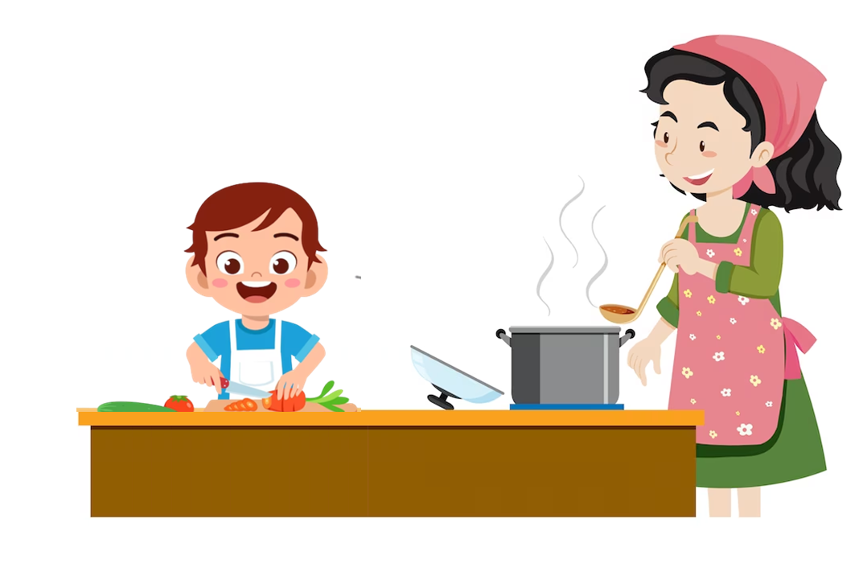
help with cooking
/hɛlp wɪð ˈkʊkɪŋ/
Giúp nấu ăn

Slide 5
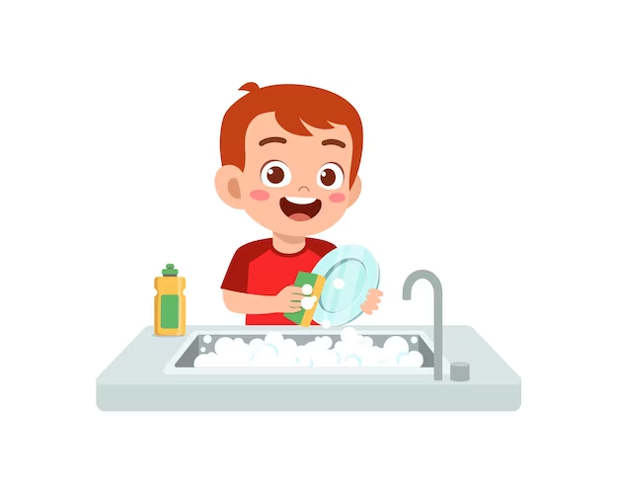
wash the dishes
/wɒʃ ðə ˈdɪʃɪz/
Rửa bát đĩa

Slide 6
Vocabulary
help with cooking
: Giúp nấu ăn
wash the clothes
: Giặt quần áo
wash the dishes
: Rửa bát đĩa
clean the floor
: Lau nhà

Slide 7
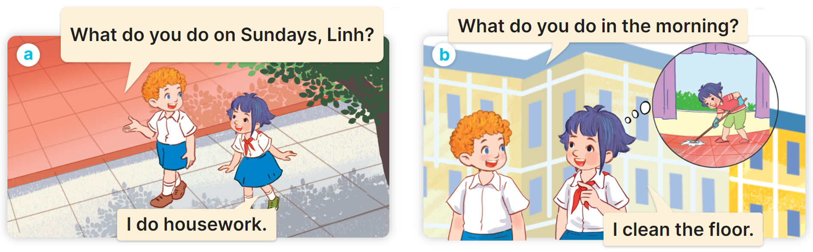

1
Look, listen and read.

Slide 8

2
Cách hỏi bạn làm gì vào thời gian nào đó trong ngày:
What do you do ________?
thời gian
I _________.
hoạt động
MsPham
0936082789

Slide 9

2
Listen, point and say.
What do you do ______?
I _________.

Slide 10
2
Listen, point and say.
What do you do ______?
I _________.

Slide 11

Choose the best option.
What do you do in the morning?
I clean the floor.
A
B
C
Next

Slide 12
Choose the best option.
What do you do in the morning?
I wash the clothes.
A
B
C
Next

Slide 13
Choose the best option.
What do you do in the morning?
I wash the dishes.
A
B
C
Next

Slide 14
Choose the best option.
What do you do in the morning?
I help the cooking.
A
B
C
Next

Slide 15
Choose the best option.
What do you do in the morning?
I help the cooking.
I wash the dishes.
I wash the clothes.
A
B
C
Next

Slide 16
Choose the best option.
What do you do in the evening?
I help the cooking.
I wash the dishes.
I clean
the floor.
A
B
C
Next

Slide 17
Choose the best option.
What do you do in the morning?
I help the cooking.
I wash the clothes.
I clean
the floor.
A
B
C
Next

Slide 18
Choose the best option.
What do you do in the afternoon?
I wash the dishes.
I wash the clothes.
I clean
the floor.
A
B
C
Next

Slide 19
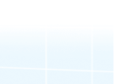
3
Let’s talk.
Mến gửi quý thầy cô!
MsPham xin gửi lời cảm ơn chân thành tới quý thầy cô đã tin tưởng và sử dụng bộ bài giảng Global Sucess 4 được soạn bởi MsPham.
Bài giảng là tâm huyết và công sức lao động của MsPham. Kính mong quý thầy cô trân trọng và sử dụng bài giảng đúng mục đích. Quý thầy cô được chỉnh sửa bài giảng theo ý đồ dạy học của mình. Tuy nhiên, mọi hình thức sao chép, mua bán, chia sẻ bộ bài giảng này đều là "ĂN CẮP". MsPham tin rằng quý thầy cô đều là những NGƯỜI LÀM GIÁO DỤC CHÂN CHÍNH.
Mọi thông tin phản hồi hoặc cần hỗ trợ vui lòng liên hệ với MsPham: 0936082789 (zalo).
Và xin kính chúc quý thầy cô sức khỏe để thắp lửa và lan tỏa tri thức tốt đẹp tới phụ huynh và học sinh của mình.
With love, MsPham.
When do you do in the evening?
I ________________________________.

Slide 20
When do you do in the morning?
I _________________________.
help with cooking
wash the clothes
clean the floor
wash the dishes

